Slide 1

物 理

Slide 2
第2节
测量物质的密度

Slide 3

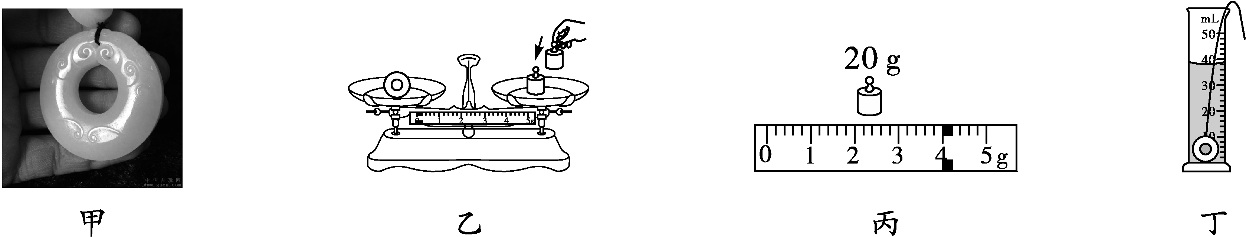
实验
1
测量固体的密度
1. (2022重庆A卷改编)小晨同学买了一个小吊坠(如图甲所示)作为母亲节的礼物送给妈妈，他利用天平和量筒测量小吊坠的密度进行鉴定．

Slide 4
(1)将天平放在水平桌面后，发现指针偏向分度盘左侧，接下来的操作是_______________________________________________
_______，直至天平水平平衡．测量过程中图乙中出现的错误是____________________．
将游码移至标尺左端的零刻度线处，随后向右调节平衡螺母
用手直接拿取砝码

Slide 5
(2)纠正错误后，当最后放入5 g的砝码时，发现指针指在分度盘中线的右侧，则他下一步的操作是( ) A. 向右移动游码
B. 向左移动平衡螺母
C. 取出5 g的砝码
C

Slide 6
(3)天平再次平衡后，砝码和游码的位置如图丙所示，则该小吊坠的质量为________g. (4)先向量筒中加入30 mL的水，将重新系好细绳的小吊坠轻放入量筒中，水面如图丁所示，则小吊坠的体积为________cm³.
24
8

Slide 7

(5) 小晨将测得的密度和表格中数据进行对比，发现小吊坠可能是_________制作而成的，他仔细分析了自己的测量过程发现，小吊坠密度的测量值与真实值相比_______
(选填“偏大”“偏小”或“不变”).
2022年版课标素材题
和田玉
偏小
材质 | 翡翠 | 和田玉 | 玻璃 | 有机玻璃
密度/(g·cm^{－3}) | 约3.3～3.36 | 约2.95～3.17 | 2.5 | 1.18

Slide 8
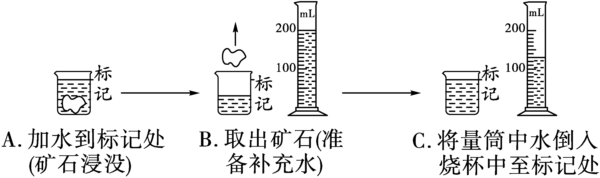
2. 小明在实验室里测量一块形状不规则的矿石的密度． (1)由于矿石体积较大，小明对实验稍加调整，设计了如下实验： ①用天平测质量时，应___________(选填“从大到小”或“由小到大”)加减砝码，天平平衡时测得矿石的质量是175 g；
从大到小

Slide 9
②因矿石体积较大，放不进量筒，因此他利用一只烧杯，按如图所示方法进行测量，矿石的体积是________cm³； ③则矿石的密度是________kg/m³；
70
2.5×10³

Slide 10
④从图A到图B的操作引起的密度测量值比真实值________(选填“偏大”“偏小”或“不变”)；原因是___________________________________________________________________________________________．
偏小
取出矿石时会带出水，导致测量的体积偏大，在质量测量准确的情况下，密度测量值比真实值偏小

Slide 11
(2)老师告诉小明，不使用量筒借助溢水杯和小烧杯也能测出矿石的体积．请你帮他将实验步骤补充完整： ①用天平测量小烧杯的质量m₁； ②将溢水杯盛满水，用细线系好矿石，使其浸没在溢水杯中，溢出的水收集在小烧杯中； ③用天平测量________________质量m₂；
则矿石的体积为________(用测量量和ρ_{水}表示).
小烧杯和水的总

Slide 12
实验
2
测量液体的密度
3. (2022山西)山西竹叶青酒是我国历史上最悠久的草本健康酒，它以汾酒为基酒，配以名贵药材加工而成．有同学认为竹叶青酒与酒精的密度相同．是这样吗？于是合作学习小组的同学们进行测量与判断． (1)把天平放到____________，将游码移到标尺左端___________
处，调节____________使横梁平衡．
水平台上
零刻度线
平衡螺母

Slide 13
(2)①用天平测出空烧杯质量m₁；②将适量竹叶青酒倒入烧杯中测出总质量m₂；③将烧杯中的竹叶青酒全部倒入量筒中测出体
积V；④竹叶青酒的密度表达式ρ＝________(用所测物理量符号
表示)．你认为这样测出的竹叶青酒密度值与真实值相比会________(选填“偏大”或“偏小”). (3)其他小组的同学用同一个瓶子先后装满酒精和竹叶青酒，分别测出它们的________，也能判断它们的密度是否相同．
偏大
质量

Slide 14
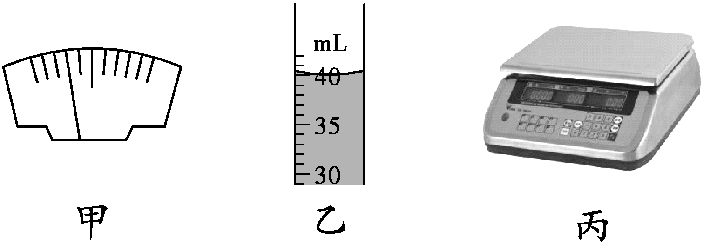
4. (2022恩施改编)为测量酸奶的密度，同学们进行了如下实验． (1)调节天平时，将游码归零后，指针如图甲所示，应将平衡螺母向________(选填“左”或“右”)端调， 可使横梁平衡．
右

Slide 15
(2)利用天平测出空烧杯的质量为15 g，向水平台上的量筒中倒入酸奶，示数如图乙所示；将量筒中的酸奶全部倒入空烧杯中，测得总质量为55.4 g；则所测酸奶的密度为________g/cm³. (3)按上述测量方法，由于量筒沾附液体的影响，会使测得的密度结果偏________．
1.01
小

Slide 16
(4)测量完成后同学们又利用电子秤、水、水杯(透明)等生活器材对酸奶的密度进行了测量． ①将电子秤放在___________上，接下来的操作是_______． ②a.用电子秤测出空水杯的质量m； b.在水杯中装入适量的水，并在液面处做好标记，用电子秤测出水杯和水的总质量m₁；
水平桌面
调零

Slide 17
c.将水杯的水倒干净，将酸奶缓缓注入水杯，直到液面达到标记处，用电子秤测出酸奶和水杯的总质量m₂；
d.酸奶密度的表达式为：ρ＝__________．(用所测物理量的字母
表示，已知水的密度为ρ_{水}).

